Slide 1
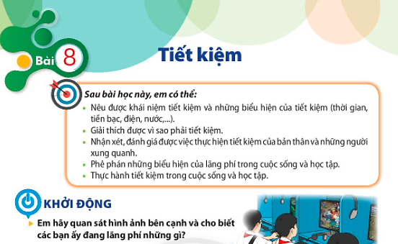
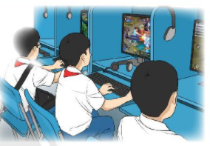

Slide 2

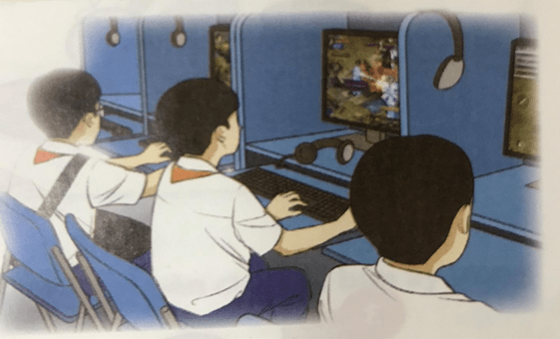
Khởi động
Em hãy quan sát hình ảnh bên cạnh và cho biết các bạn đang lãng phí những gì? (trang 31)
Các bạn đang chơi game. Việc làm của các bạn đang lãng phí thời gian, lãng phí điện, lãng phí tiền. Vì game là một trò chơi tiêu khiển chỉ để giải trí lúc rảnh, vậy mà các bạn học sinh trong hình lại trốn học, bỏ quá nhiều thời gian để chơi.

Slide 3
Khám phá
Em hãy đọc câu chuyện và trả lời câu hỏi:

Slide 4
Lối sống tiết kiệm của Bác Hồ
Bác Hồ là tấm gương sáng về thực hành tiết kiệm và chống lãng phí. Hằng ngày, trong mỗi bữa ăn, Bác quy định không quá ba món và thường là các món dân dã như: tương cà, dưa, cá kho...Bác bảo ăn món gì hết món ấy, không được để lãng phí. Có quả chuối hơi nẫu, nhiều người ngại không ăn, Bác bảo lấy dao gọt phần nẫu đi để ăn. Khi đi công tác các địa phương, Bác thường bảo các đồng chí phục vụ chuẩn bị cơm nắm, thức ăn từ nhà mang đi. Bác luôn nghĩ đến người nghèo: “Lúc chúng ta nâng bát cơm ăn, nghĩ đến kẻ đói khổ, chúng ta không khỏi động lòng. Vậy tôi đề nghị với đồng bào cả nước và tôi xin thực hành trước, cứ 10 ngày nhịn ăn 1 bữa, mỗi tháng nhịn 3 bữa. Đem gạo đó (mỗi bữa 1 bơ) để cứu dân nghèo.”
Bác tiết kiệm từ những cái nhỏ nhất. Bác nói: “Giấy bút, vật liệu đều tốn tiền của Chính phủ, tức là của dân; ta cần phải tiết kiệm. Nếu một miếng giấy nhỏ đủ viết, thì chớ dùng một tờ to.” Và Bác khẳng định: “Nơi nào cũng tiết kiệm một chút, thì trong một năm đỡ được hàng vạn tấn giấy, tức là hàng triệu đồng bạc. Nhờ tiết kiệm mà lợi cho dân rất nhiều.”
(Phỏng theo bài Sẻ cơm nhường áo đăng trên báo Cứu quốc – Hồ Chí Minh toàn tập, NXB Chính trị Quốc gia, tập 4, trang 33, năm 2011)
1. Những chi tiết nào trong câu chuyện thể hiện lối sống tiết kiệm của Bác Hồ?
2. Từ câu chuyện về Bác Hồ, em hiểu tiết kiệm là là gì?
3. Em rút ra bài học gì cho bản thân từ câu chuyện trên?

Slide 5
1. Những chi tiết trong câu chuyện thể hiện lối sống tiết kiệm của Bác Hồ:
- Bữa ăn quy định không quá 3 món.
- Ăn món gì phải hết đấy.
- Có quả chuối hơi nẫu, nhiều người không ăn, Bác bảo lấy dao gọt phần nẫu đi để ăn.
- Đi công tác Bác thường bảo các đồng chỉ chuẩn bị cơm nắm.
- 10 ngày nhịn ăn 1 bữa, 1 tháng nhịn ăn 3 bữa để cho người nghèo.
- Nếu miếng giấy nhỏ đủ viết thì chớ dùng 1 tờ to
2. Từ câu chuyện về Bác Hồ, em hiểu tiết kiệm là: sử dụng 1 cách hợp lý tiền bạc, của cải, thời gian, sức lực của người khác. Chúng ta phải tiết kiệm vì tiết kiệm không chỉ giảm gánh nặng cho gia đình, thể hiện lối sống văn minh mà còn có điều kiện giúp đỡ người khác, chia sẻ với những người có hoàn cảnh khó khăn.
3. Em rút ra được bài học cho bản thân từ bài học: từ câu chuyện về sự tiết kiệm của Bác Hồ em rút ra được bài học lớn là chúng ta phải biết tiết kiệm từ mọi việc làm nhỏ nhặt nhất có thể. Tiết kiệm giúp ta có thêm những khoản dư để sử dụng vào việc khác, tiết kiệm điện và nước sẽ có ích cho môi trường, là học sinh chúng ta cần tiết kiệm giấy, mực và sử dụng thời gian hiệu quả cho việc học tập và rèn luyện.

Slide 6


Khởi động
Khám phá.
1.Tiết kiệm và biểu hiện của tiết kiệm
Khái niệm

Slide 7
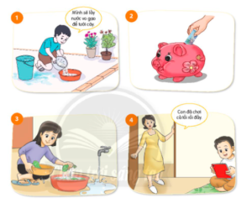
Câu 1. Em hãy quan sát các hình ảnh dưới dây và cho biết:
- Hình ảnh thể hiện sự tiết kiệm: 1 và 2
- Hình ảnh thể hiện sự lãng phí: 3 và 4
-Hậu quả của những hành vi lãng phí: tốn kém tiền
bạc của gia đình, ảnh hưởng đến tài nguyên thiên
nhiên và môi trường, lãng phí cho xã hội; lãng phí
với thời gian khiến chúng ta làm việc không hiệu
quả, công việc ngưng trệ, ảnh hưởng đến những
người xung quanh.
– Hành vi nào thể hiện sự tiết kiệm và hành vi nào thể hiện sự lãng phí.
– Hậu quả của những hành vi lãng phí.

Slide 8
1.Tiết kiệm và biểu hiện của tiết kiệm
Khái niệm
Tiết kiệm là biết sử dụng một cách hợp lí, tiền bạc,của cải,thời gian, sức lực của mình và của người khác.
*Những việc lãng phí:
Mở Ti vi nhưng không xem
Mua nhiều đồ dung học tập nhưng không dùng

Slide 9
Em hãy thảo luận và chia sẻ với các bạn trong lớp về ý nghĩa của câu ca dao sau:
Được mùa chớ phụ ngô khoai
Đến khi thất bát lấy ai bạn cùng
(Ca dao)
Ý nghĩa câu ca dao sau:
Câu ca dao đã dùng ngôn từ hóm hỉnh để khuyên răn mọi người. Khoai, ngô không giá trị bằng lúa gạo nhưng rất quan trọng, để ăn độn, nhất là trong kỳ giáp hạt tháng ba ngày tám. Dù có được mùa cũng không nên “phụ ngô khoai”. Vì đến “Khi thất bát” là khi mất mùa, nhà nông thu hoạch kém, “Lấy ai bạn cùng” nghĩa là lấy gì để san sẻ, để chia ngọt sẻ bùi cùng mình qua cơn đói kém, thiếu thốn. Câu ca dao trên với cách nói nhẹ nhàng mà thấm thía về một lời khuyên nhà nông, cũng như mọi người phải biết quý trọng ngô khoai, không được coi thường hoặc hoang phí ngô khoai, lương thực. Từ câu ca dao ông cha ta đã đúc kết lại cho chúng ta thấy ý nghĩa của việc tiết kiệm rất quan trọng trong cuộc sống, tiết kiệm có thể mang lại cho ta nhiều giá trị ý nghĩa

Slide 10
b. Biểu hiện của tiết kiệm:
Chi tiêu hợp lí
Tắt các thiết bị điện, khoá vòi nước khi không sử dụng
Sắp xếp thời gian làm việc khoa học
Sử dụng hợp lí và khai thác hiệu quả nguồn tài nguyên
Bảo quản đồ dung học tập ,lao động khi sử dụng.

Slide 11
Em hãy thảo luận và chia sẻ với các bạn trong lớp về ý nghĩa của câu ca dao sau:
Được mùa chớ phụ ngô khoai
Đến khi thất bát lấy ai bạn cùng
(Ca dao)
Ý nghĩa câu ca dao sau:
Được mùa chớ phụ ngô khoai
Đến khi thất bát lấy ai bạn cùng
(Ca dao)
Câu ca dao đã dùng ngôn từ hóm hỉnh để khuyên răn mọi người. Khoai, ngô không giá trị bằng lúa gạo nhưng rất quan trọng, để ăn độn, nhất là trong kỳ giáp hạt tháng ba ngày tám. Dù có được mùa cũng không nên “phụ ngô khoai”. Vì đến “Khi thất bát” là khi mất mùa, nhà nông thu hoạch kém, “Lấy ai bạn cùng” nghĩa là lấy gì để san sẻ, để chia ngọt sẻ bùi cùng mình qua cơn đói kém, thiếu thốn. Câu ca dao trên với cách nói nhẹ nhàng mà thấm thía về một lời khuyên nhà nông, cũng như mọi người phải biết quý trọng ngô khoai, không được coi thường hoặc hoang phí ngô khoai, lương thực. Từ câu ca dao ông cha ta đã đúc kết lại cho chúng ta thấy ý nghĩa của việc tiết kiệm rất quan trọng trong cuộc sống, tiết kiệm có thể mang lại cho ta nhiều giá trị ý nghĩa.

Slide 12
Em hãy thuyết trình trước lớp về một trong các chủ đề sau:
+ Tiết kiệm thời gian
+ Tiết kiệm tiền bạc
+ Tiết kiệm điện, nước...
Em hãy thuyết trình trước lớp về một trong các chủ đề sau:
+ Tiết kiệm thời gian
+ Tiết kiệm tiền bạc
+ Tiết kiệm điện, nước...
HS tự liên hệ bản thân

Slide 13

2. Ý nghĩa:
Tiết kiệm giúp chúng ta quý trọng kết quả lao động của bản thân mình và của người khác. Khi tiết kiệm, không chỉ có thể giảm gánh nặng cho gia đình, thể hiện lối sống văn minh mà còn có điều kiện giúp đỡ, chia sẽ những người có hoàn cảnh khó khan.

Slide 14
Câu 3: Em hãy thuyết trình trước lớp về một trong các chủ đề sau: + Tiết kiệm thời gian + Tiết kiệm tiền bạc + Tiết kiệm điện, nước...
Em hãy thuyết trình trước lớp về một trong các chủ đề sau:
+ Tiết kiệm thời gian
+ Tiết kiệm tiền bạc
+ Tiết kiệm điện, nước...
(HS tự liên hệ bản thân).

Slide 15
3. Cách rèn luyện
Tiết kiệm thời gian
Tiết kiệm tiền bạc
Tiết kiệm điện nước

Slide 16
GIẢI QUYẾT TÌNH HUỐNG:
Em hãy nhận xét hành vi của các bạn và đưa ra lời khuyên cho các bạn ấy trong các tình huống sau:
Tình huống 1: Hôm nay, Lan có nhiều bài tập về nhà cần làm xong nhưng tối có chương trình tivi Lan yêu thích. Lan định sáng mai sẽ dậy sớm làm bài. Nhưng do thức khuya, Lan ngủ dậy muộn, nên đi học không đúng giờ và không hoàn thành bài tập.
Tình huống 2: Một nhóm bạn trong lớp 6A thường để nước tràn lênh láng khi rửa chân tay ở vòi nước phía sau khu nhà đang xây dựng trong sân trường. Các bạn ấy còn quên tắt điện, quạt trong lớp mỗi khi ra về.
Tình huống 3: Bạn An là một học sinh lớp 6 nhưng luôn đòi bố mẹ mua cho những đồ vật đắt tiền như quần áo hàng hiệu, máy nghe nhạc, điện thoại thông minh...để tỏ vẻ sành điệu trước mặt bạn bè.

Slide 17
Tình huống 1: Lan đang lãng phí thời gian và chưa có sự nỗ lực trong học tập, em sẽ khuyên Lan lần sau không nên như vậy nữa. Vì việc hôm nay chớ để ngày mai, Lan nên cố gắng làm xong bài tập của mình để và đi ngủ sớm để ngày mai còn đi học. Nếu Lan bỏ bài tập và đi xem phim thì vừa lãng phí điện, vừa không làm xong bài tập, hơn nữa sáng hôm sau còn đi học muộn, như vậy rất không tốt cho một học sinh như Lan.
Tình huống 2: Các bạn học sinh lớp 6A đang lãng phí tài nguyên nước và điện của nhà trường. Em sẽ nhắc nhở các bạn lần sau chú ý đi vệ sinh xong phải khóa vòi nước và tắt điện không nên lãng phí như vậy, vì điện và nước là tài nguyên chung của toàn trường, mỗi người có ý thức tiết kiệm một chút thì sẽ làm được việc lớn cho trường học.
Tình huống 3: An đang lãng phí về tiền bạc của gia đình. Em sẽ nói cho An biết là bố mẹ rất vất vả mới kiếm được tiền và ở ngoài xã hội còn rất nhiều người nghèo khổ, họ thiếu thốn rất nhiều, vì vậy chúng ta nên biết tiết kiệm tiền bạc để có thể giúp đỡ cho gia đình mình cũng như xã hội.

Slide 18

Vận dụng:
1.Em hãy lập kế hoạch tiết kiệm để có đủ chi phí mua giày dép, sách vở cho năm học mới mà không phải xin bố mẹ.
2. Em hãy tự nhận xét việc rèn luyện tính tiết kiệm của mình, bạn bè và người thân. Nêu 5 điều góp ý cho chính em, bạn bè và người thân để cùng nhau thay đổi tích cực hơn.

Slide 19
1. Em hãy lập kế hoạch tiết kiệm để có đủ chi phí mua giày dép, sách vở cho năm học mới mà không phải xin bố mẹ.
2. Em hãy tự nhận xét việc rèn luyện tính tiết kiệm của mình, bạn bè và người thân. Nêu 5 điều góp ý cho chính em, bạn bè và người thân để cùng nhau thay đổi tích cực hơn.
1. Kế hoạch tiết kiệm để có thể đủ chi phí mua giày dép, sách vở cho năm học mới, mà không phải xin bố mẹ của em:
– Dự án “Nuôi heo đất”
– Tiết kiệm chi tiêu: chỉ mua những đồ dùng thật cần thiết, không ăn quà vặt, không mua đồ chơi,…
– Kế hoạch kinh doanh: nhặt vỏ chai/lon nhựa, giấy vụn đem đi bán; làm bánh,…
2. Em hãy tự nhận xét việc rèn luyện tính tiết kiệm của mình, bạn bè, người thân. Nêu 5 điều góp ý cho chính em, bạn bè, người thân để cùng nhau thay đổi tích cực hơn.
– Em đã chi tiêu hợp lý
– Không lãng phí nước, đồ ăn, đồ uống
– Tiết kiệm điện
– Sử dụng đúng thời gian vào học tập và rèn luyện

